Slide 1
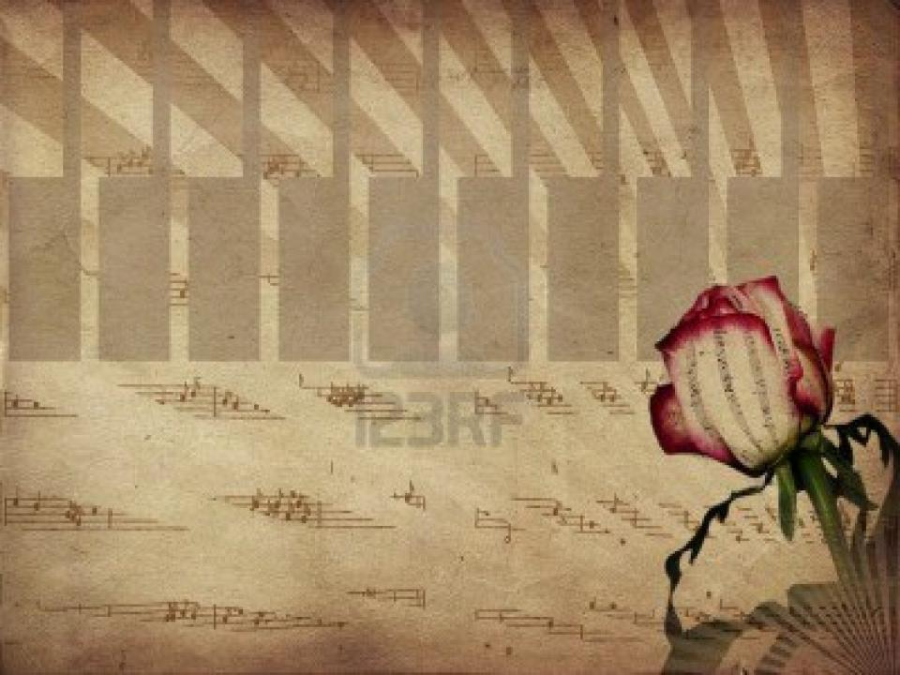
Министерство образования и науки Российской федерации
Муниципальное общеобразовательное учреждение
«Езвинская средняя общеобразовательная школа»
Исследовательская работа
«История учительской династии
в моей семье»
Работу выполнила: Малинина Алина
ученица 8 класса МОУ «Езвинской СОШ»
Калининского района
Тверской области

Slide 2

Если учитель имеет только любовь к делу,
он будет хороший учитель.
Если учитель имеет только любовь к ученику, как отец, мать,- он будет лучше того учителя, который прочел все книги, но не имеет любви ни к делу, ни к ученикам.
Если учитель соединяет в себе любовь к делу и к ученикам, он - совершенный учитель.
Л.Н.Толстой.

Slide 3

Цель работы: Изучить педагогическую династию моей семьи.
Задачи:
Выявить источники, рассказывающие
о педагогической династии семьи;
2. Собрать фотографии учительской династии.
Объект исследования: история родословной.
Методы исследования:
1. Ознакомление с историей педагогов в моей семье .
2. Поиск и изучение источников.

Slide 4
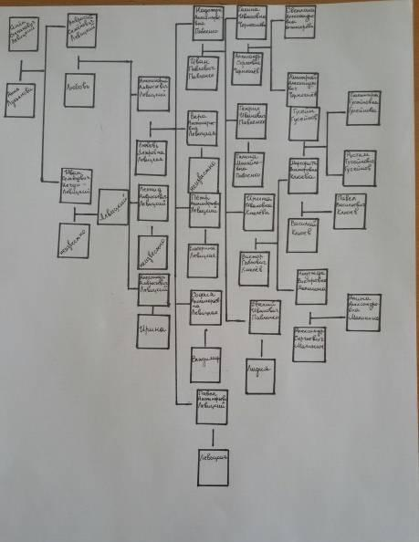
Учительская династия в моей семье

Slide 5
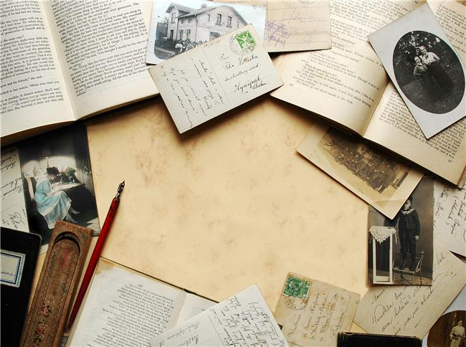
Основатель нашей династии – Семён Степанович Левицкий-священник.

Slide 6
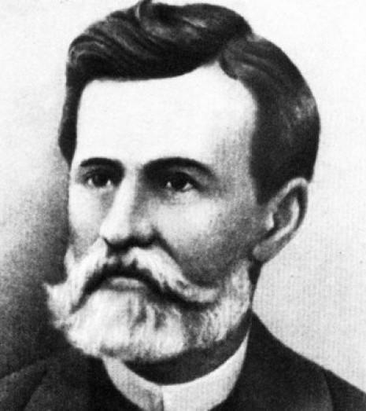

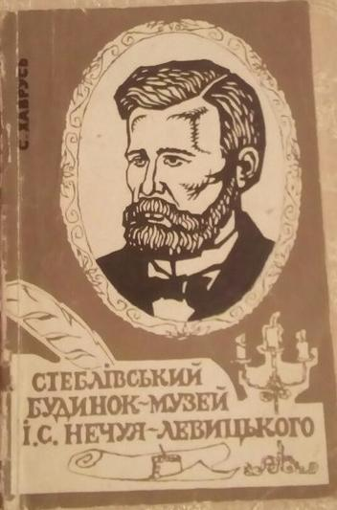
Писатель - Иван Семёнович
Нечуй –Левицкий

Slide 7
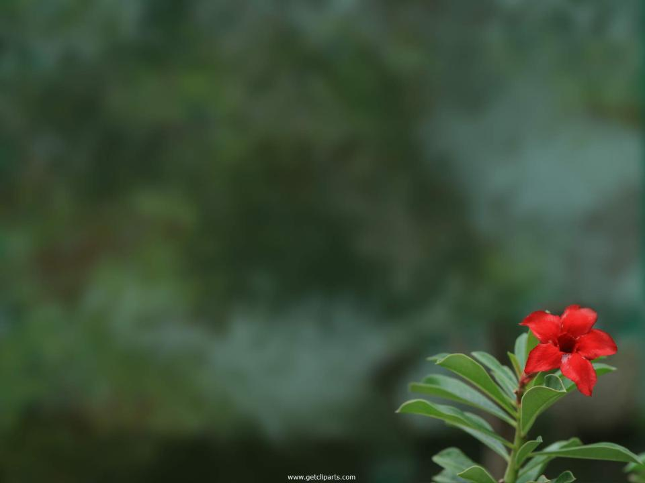
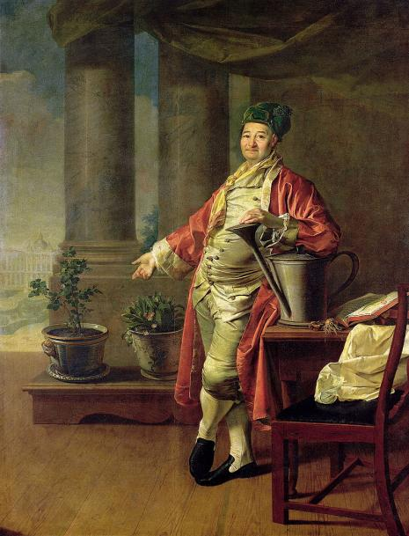
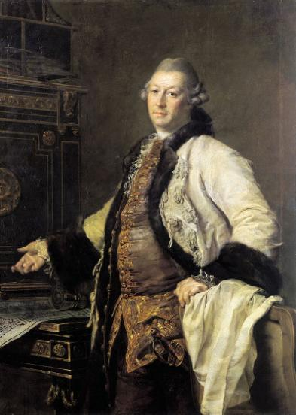
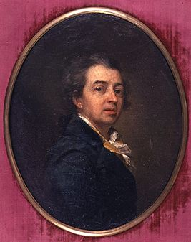
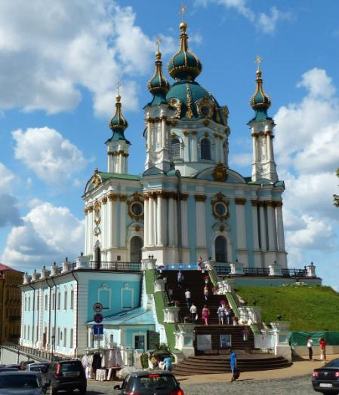
Художник – Левицкий Дмитрий Григорьевич
Портрет архитектора
А. Ф. Кокоринова, 1769 г.
Русский музей, Санкт -Петербург
Портрет П.А.Демидова, 1773 г.
Третьяковская галерея, Москва
Автопортрет - 1783 г.
Андріївська_церква

Slide 8




Левицкая Вера Апполинарьевна состояла в союзе писателей, работала учителем литературы, русского и украинского языков в городе Киеве.
Левицкий Пётр Апполинарьевич
работал учителем биологии
и химии в Могилёве – Подольском

Slide 9
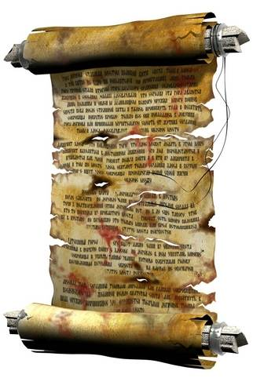
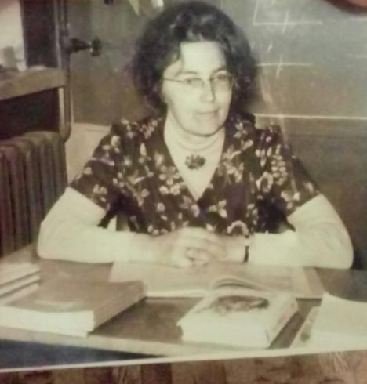

Slide 10

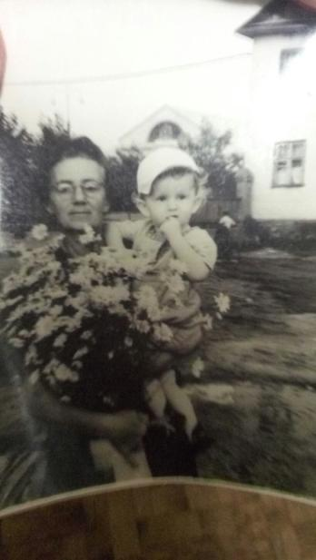

Slide 11

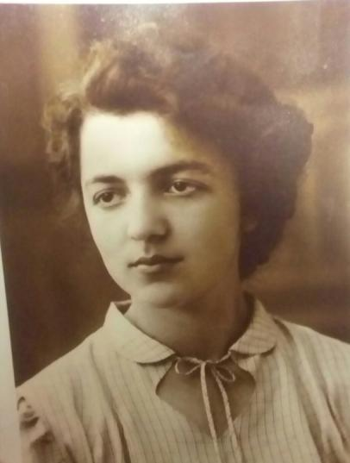
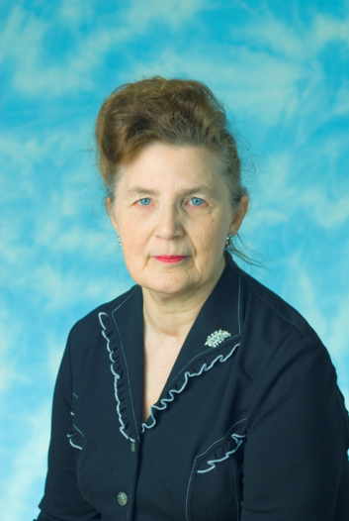
Чернышёва (Павленко) Хмелёва(Павленко)
Галина Ивановна Ирина Ивановна

Slide 12

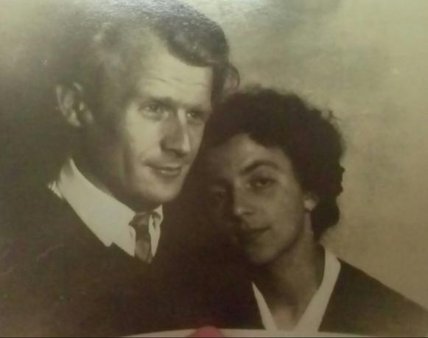
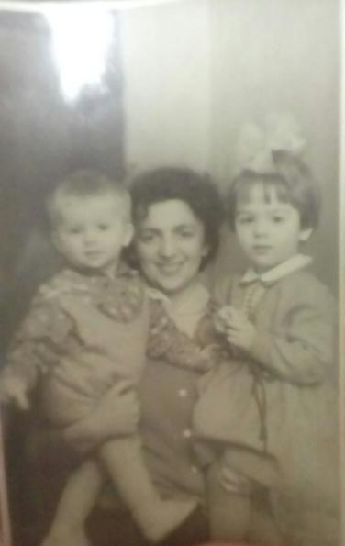
Чернышёвы
Александр Сергеевич
Галина Ивановна

Slide 13
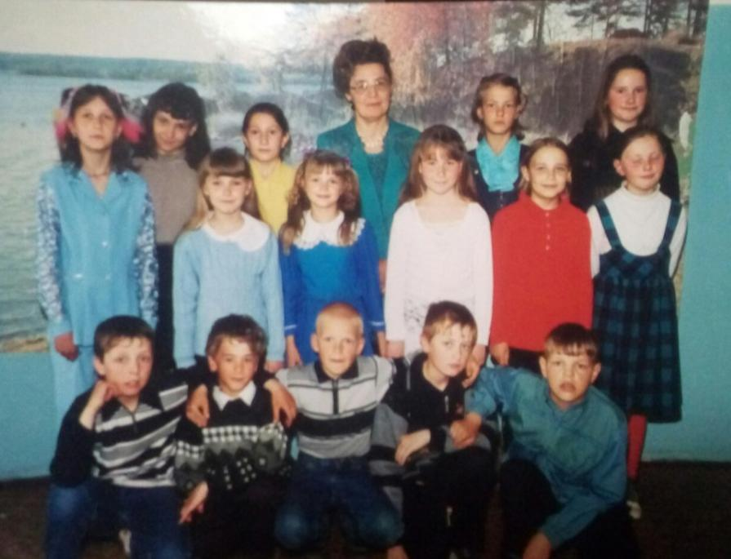
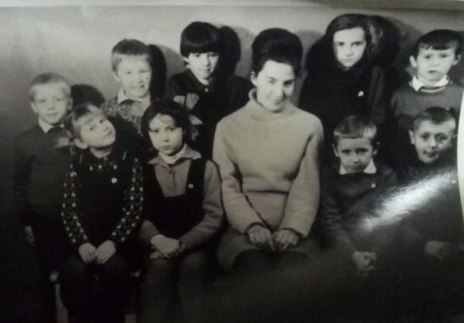
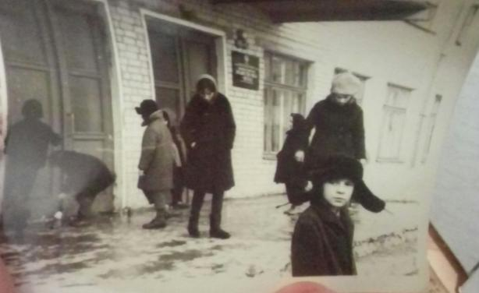
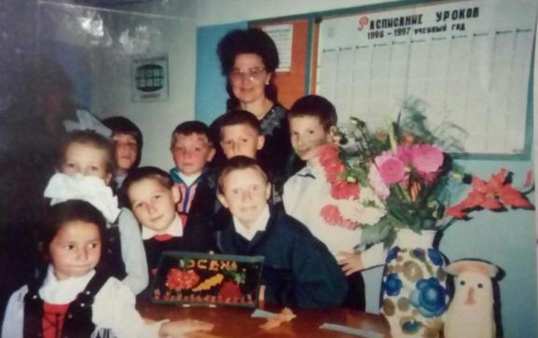

Slide 14
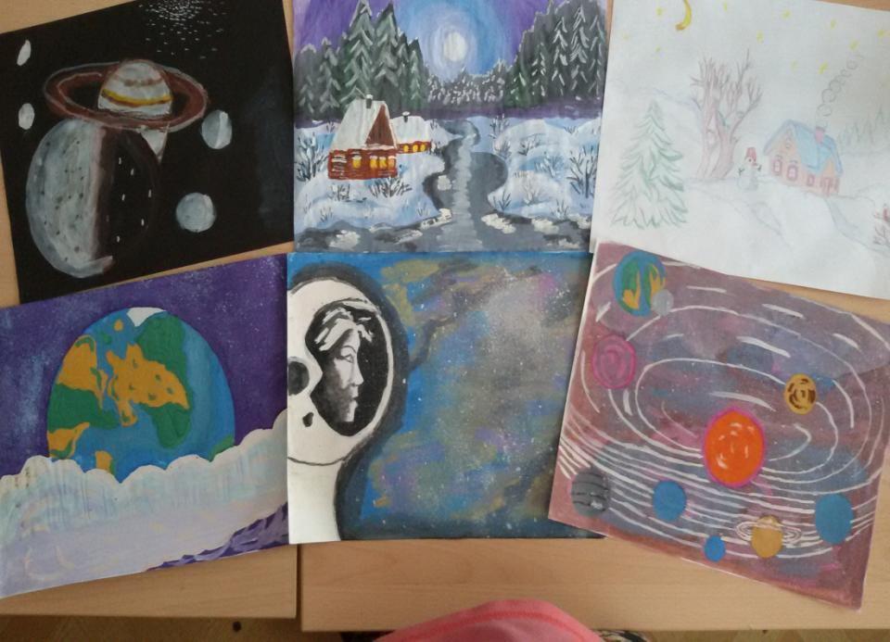
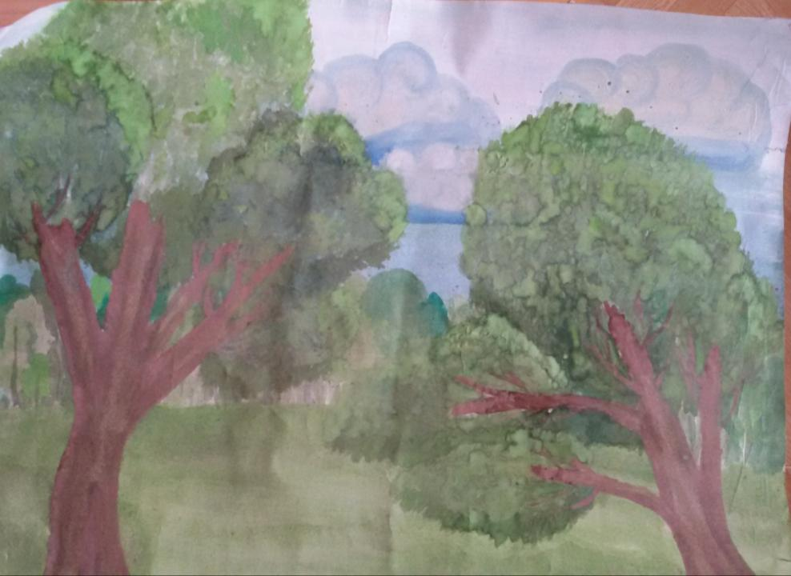
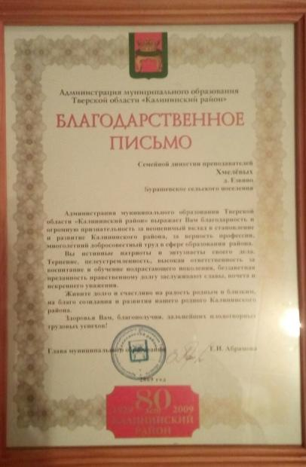
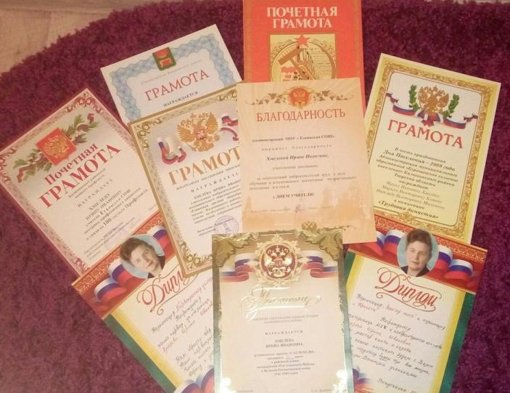
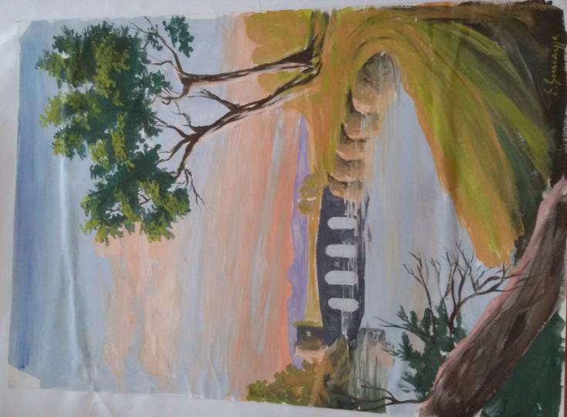

Slide 15
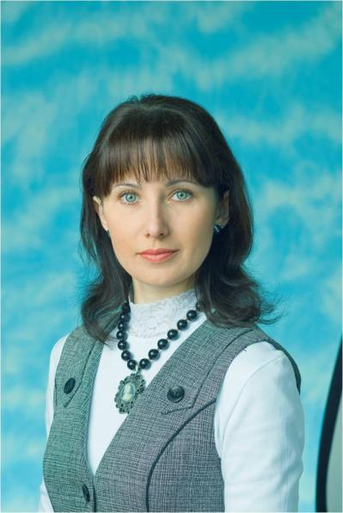
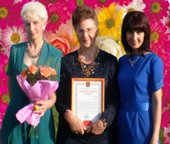
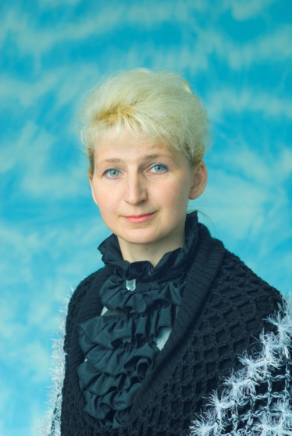


Slide 16
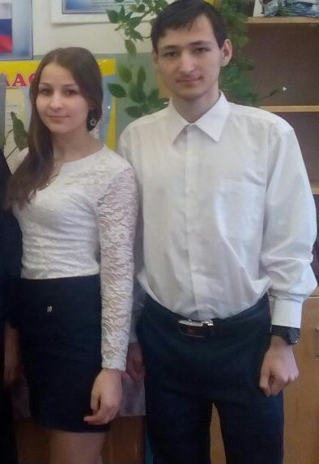
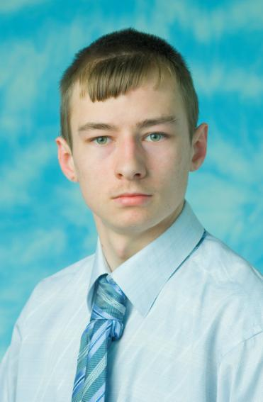

Slide 17
5 поколений учителей
в нашей семейной династии 14 учителей
представители разных учительских профессий: и филолог, и биолог, и историк, и учитель начальных классов
около 360 лет

Slide 18

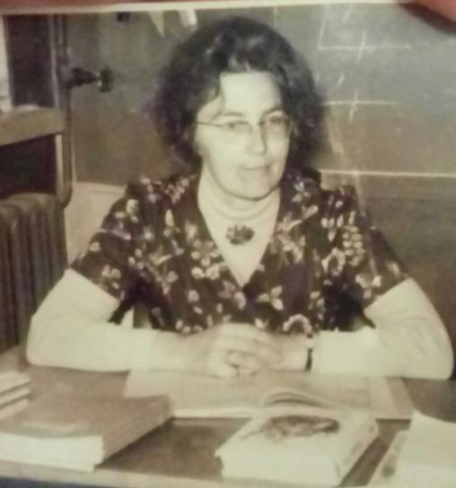
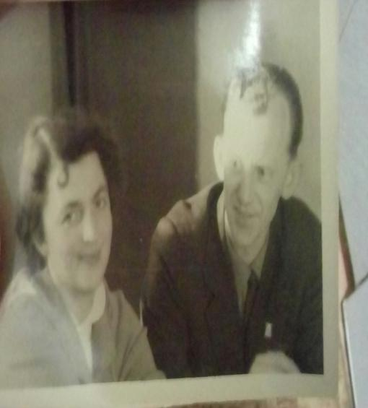

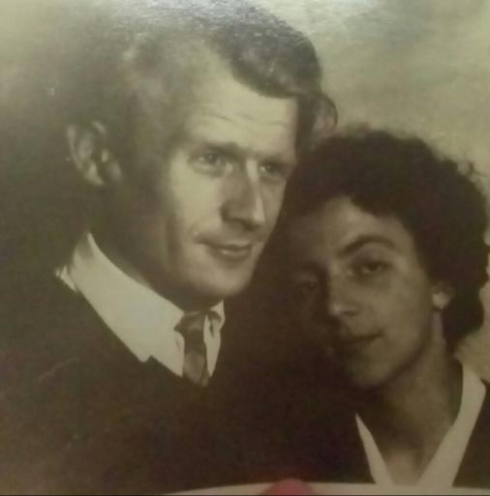
Династия — гордое слово!
Сплелись поколения в нём.
Мы славу труда своих предков
Достойно сквозь годы пронесем.
Потомственный врач, учитель…

Slide 19

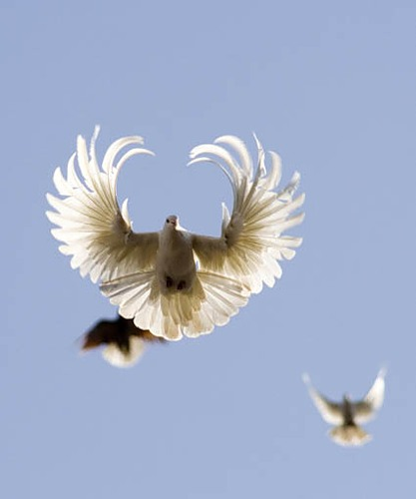
Спасибо за внимание!

